Slide 1
Bài 152
DIỆN TÍCH HÌNH CHỮ NHẬT
(Sách giáo khoa Toán 3 - Tập hai- Trang 73)

Slide 2
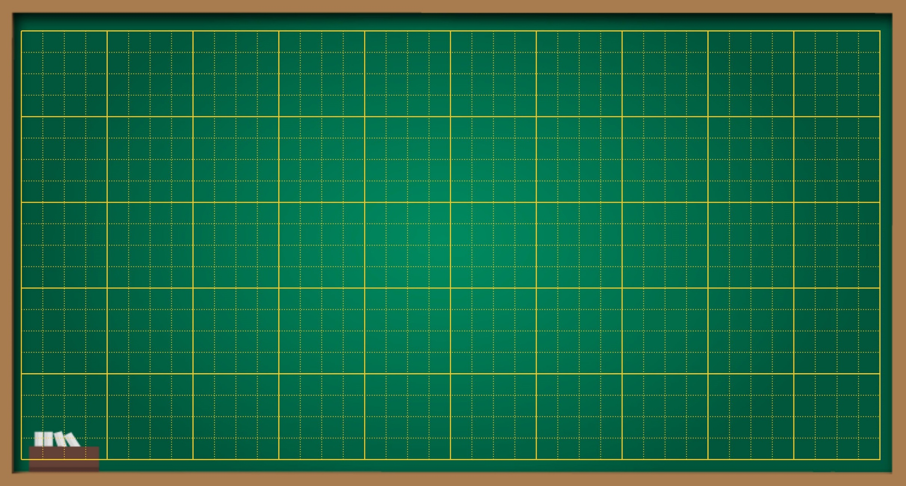
Thứ … ngày … tháng … năm ….
Bài 152
Diện tích hình chữ nhật

Slide 4
Bài giải
Diện tích hình chữ nhật đó là:
8 x 5 = 40 (cm²)
b. Diện tích hình chữ nhật đó là:
16 x 9 = 144 (cm²)
Đáp số: a. 40 cm²
b. 144 cm²

Slide 5
30 cm
66 cm
54 cm²
182 cm²

Slide 6
Bài giải
Diện tích hình chữ nhật (1) đó là:
8 x 6 = 48 (cm²)
Diện tích hình chữ nhật (2) là:
10 x (16-8) = 80 (cm²)
Diện tích miếng bìa đó là:
48 + 80 = 128 (cm²)
Đáp số: 128 cm²
2
2
1
6 cm
1

Slide 7
VẬN DỤNG

Slide 8
DẶN DÒ
1.
2.

Slide 9
Chúc các em học tốt

